Slide 1
CHỦ ĐỀ 20
NHIỆT NĂNG
I. NHIỆT NĂNG

Slide 2
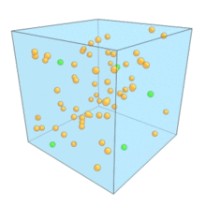
chuyển động
Phân tử, nguyên tử của chất ………………….. ………………
→ Phân tử có…………………..
→ Tổng động năng của phân tử cấu tạo nên vật là …………………của vật
không ngừng
động năng
nhiệt năng

Slide 3
I. NHIỆT NĂNG
- Tổng động năng của các phân tử cấu tạo nên vật gọi là nhiệt năng của vật.

Slide 4
Nhiệt độ vật càng cao, các phân tử cấu tạo nên vật…………………….
→ Động năng của các phân tử càng …………
→ Nhiệt năng của vật càng……………..
chuyển động càng nhanh
lớn
lớn

Slide 5
I. NHIỆT NĂNG
- Tổng động năng của các phân tử cấu tạo nên vật gọi là nhiệt năng của vật.
- Nhiệt năng của vật phụ thuộc vào nhiệt độ của vật: Nhiệt độ của vật càng cao thì nhiệt năng của vật càng lớn.

Slide 6
Các bạn đã biết “Nhiệt năng của vật phụ thuộc vào nhiệt độ của vật: Nhiệt độ của vật càng cao thì nhiệt năng của vật càng lớn.”
Vậy thì khi nhiệt độ của một vật thay đổi, tức là nhiệt năng của vật đó đã bị thay đổi, vậy ta có thể làm thay đổi nhiệt năng của vật bằng cách nào?

Slide 7
II. CÁC CÁCH LÀM THAY ĐỔI NHIỆT NĂNG CỦA MỘT VẬT – NHIỆT LƯỢNG

Slide 8
Cho các bạn một miếng kim loại (đồng). Phải làm sao để miếng kim loại nóng lên?
Có 2 cách gợi ý sau:

Slide 9
Cách 1: Cọ xát miếng đồng lên mặt sàn
Cọ xát miếng đồng
Miếng đồng nóng lên
Nhiệt năng tăng
Thực hiện công
(Ở đây các bạn có thể thấy là trong phương pháp này miếng đồng đã chuyển động, cọ xát với bề mặt khác, nên ta gọi phương pháp này là phương pháp “thực hiện công”)

Slide 10
Cách 2: Nhúng miếng đồng vào cốc nước nóng
Miếng đồng nóng lên
Nhiệt năng tăng
Nhúng miếng đồng vào cốc nước nóng
Nhiệt lượng
Cốc nước nguội đi
Nhiệt năng giảm
Trong phương pháp này nhiệt năng đã được truyền từ cốc nước sang miếng đồng. Cho nên phương pháp này được gọi là “Truyền nhiệt”

Slide 11
Lưu ý: Phần nhiệt năng bị nước truyền đi (hay phần nhiệt năng mà miếng đồng nhận vào) được gọi là “Nhiệt lượng”.

Slide 12
II. CÁC CÁCH LÀM THAY ĐỔI NHIỆT NĂNG CỦA MỘT VẬT – NHIỆT LƯỢNG
- Nhiệt năng của một vật có thể thay đổi bằng 2 cách: thực hiện công và truyền nhiệt.
- Nhiệt lượng là phần nhiệt năng mà vật nhận được hay mất đi trong quá trình truyền nhiệt. Kí hiệu: Q.
- Đơn vị của nhiệt năng và nhiệt lượng: J

Slide 13
III. VẬN DỤNG
Các bạn làm bt vận dụng HĐ3, HĐ4, HĐ5 trang 146 và 147 Sách “Tài liệu dạy và học vật lý 8” sau đó đối chiếu với đáp án cô đưa ra. Nếu không hiểu tại sao mình làm không giống đáp án thì các bạn liên lạc với cô để cô giải thích thêm.

Slide 14
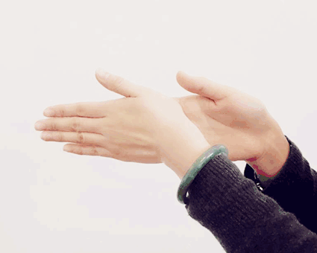
III. VẬN DỤNG
HĐ3:
Xoa hai bàn tay vào nhau, tay nóng lên, nhiệt năng của tay tăng lên là do thực hiện công.
Trong hiện tượng này có sự chuyển hóa năng lượng từ cơ năng sang nhiệt năng.

Slide 15
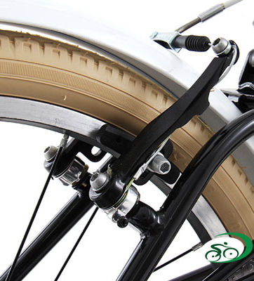
HĐ4:
- Đã có sự chuyển hóa cơ năng của xe sang nhiệt năng. Sự thay đổi này xảy ra nhờ thực hiện công.

Slide 16
HĐ5:
Nhiệt năng của cái muỗng giảm và của cốc nước tăng. Đây là quá trình truyền nhiệt. Không có sự chuyển hóa các dạng năng lượng.

